Slide 1
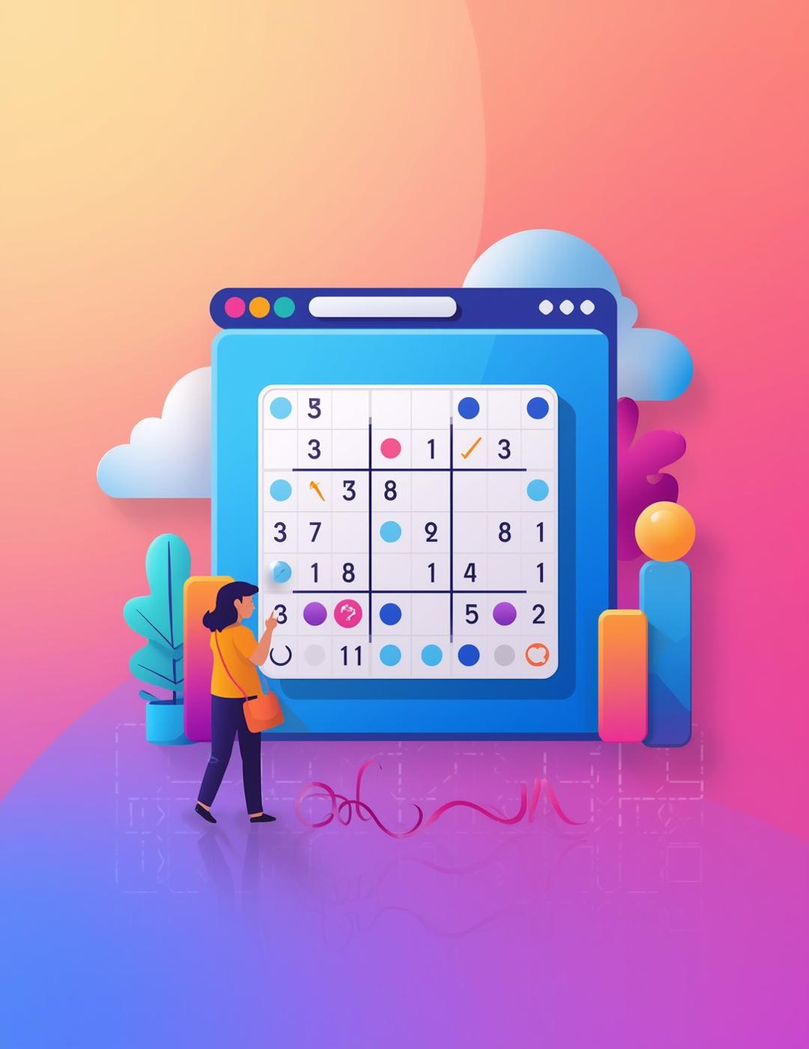
Développement d'un jeu Sudoku
Présenté par :
Aissatou lamarana Diallo
&
Ahmed Rachid Bangoura
Ynov Campus

Slide 2

Sommaire
1
Introduction
2
Présentation du Soduku
3
Objectifs
Structure du programme
4
5
Interface utilisateur console
6
Validation et logique
Fonctionnalités et Gestion des erreurs
7
8
Conclusion

Slide 3

Introduction
Le projet Sudoku Game vise à développer un jeu de Sudoku en C# dans une application console.
Il permet de mettre en pratique les concepts de programmation orientée objet, la manipulation de matrices 9x9, et la création d’algorithmes de validation.
Ce projet illustre la capacité à transformer un problème logique en une solution informatique robuste, tout en offrant
une interface simple et intuitive pour l’utilisateur

Slide 4


Présentation du jeu
Le Sudoku est un puzzle logique fascinant qui stimule la pensée critique. Ce jeu se compose d'une grille 9x9 où chaque chiffre doit être unique dans sa ligne, colonne et sous-grille.

Slide 5

Objectifs
Logique du Sudoku
Comprendre les règles et mécanismes du jeu.
Manipulation de matrices
Apprendre à gérer des données en utilisant C#.
Algorithmes de validation
Implémenter des règles pour vérifier les solutions.
Interface utilisateur
Créer une expérience interactive et conviviale pour l'utilisateur.

Slide 6
Structure du programme
Classe principale
Méthodes
Gestion des sous-grilles
Les méthodes clés incluent l'initialisation de la grille, l'affichage de son état, la validation des coups, et la saisie des entrées utilisateur pour une expérience interactive.
La gestion des sous-grilles 3x3 est essentielle pour assurer que les règles de non-répétition sont respectées, ce qui nécessite des algorithmes efficaces pour vérifier chaque section.
La classe principale gère la grille Sudoku à l'aide d'un tableau 2D, permettant ainsi de stocker et manipuler les chiffres tout en respectant les règles du jeu.

Slide 7
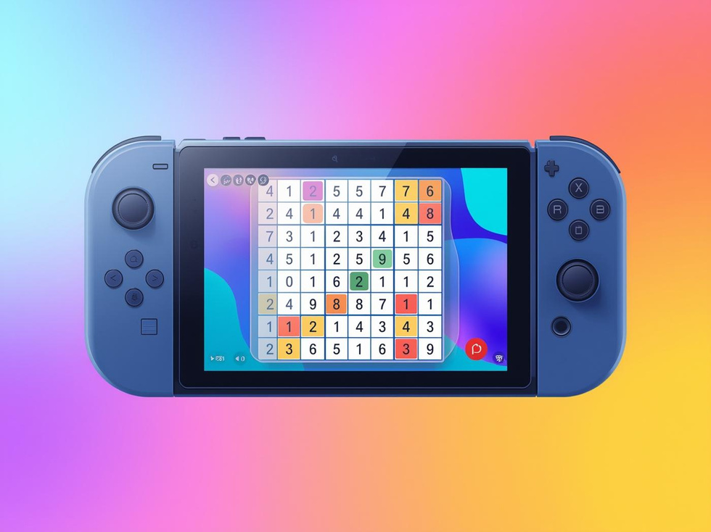
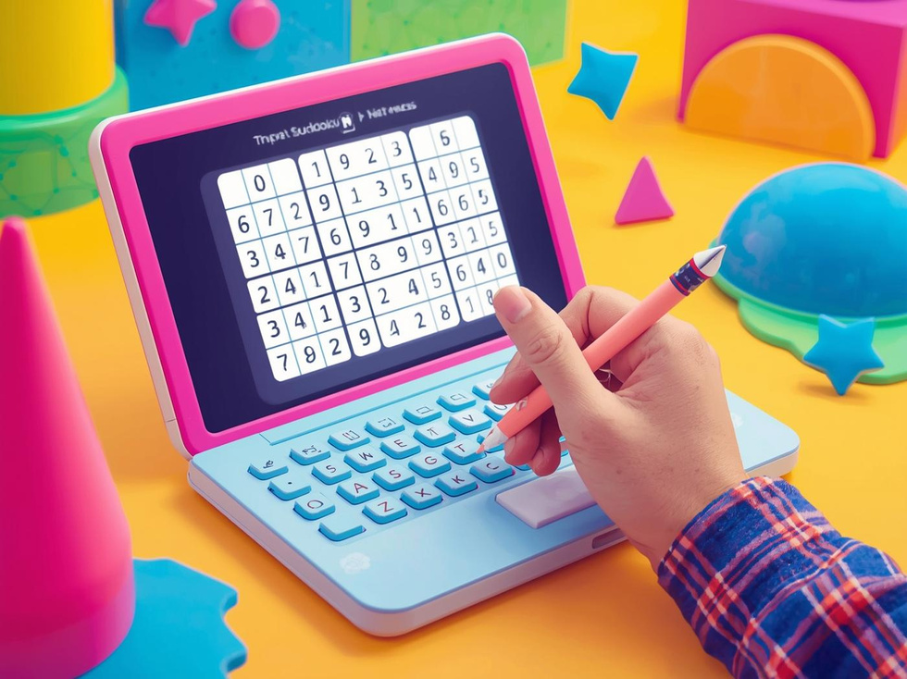
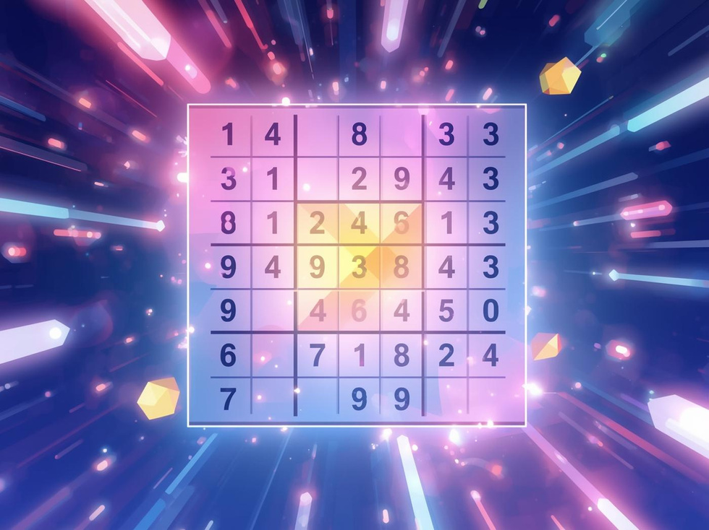
Interface utilisateur console
Saisie de coups
Retour visuel
Affichage clair
Les utilisateurs peuvent rapidement entrer leurs mouvements et faire des sélections.
Obtenir des retours rapides stimule l'engagement des utilisateurs et améliore l'expérience.
L’interface présente soigneusement la grille de Sudoku aux utilisateurs.

Slide 8
Validation et logique
01
02
03
Entrées numériques
Absence de doublons
Indication d'erreurs
Vérifier que les chiffres sont valides
Assurer l'unicité dans chaque section
Fournir des messages d'erreur clairs

Slide 9

Fonctionnalités et Gestion des erreurs
Il inclut des options pratiques pour les utilisateurs, telles que la génération automatique de grilles, vérifier la solution, et recevoir des messages de félicitations pour les réussites.
Cette section aborde le traitement des saisies incorrectes et des contraintes, garantissant une expérience utilisateur fluide grâce à des messages pédagogiques et une gestion efficace des exceptions.
La solution est conçue pour être robuste et fiable, assurant uneexpérience utilisateur fluide et sécurisée.​

Slide 10
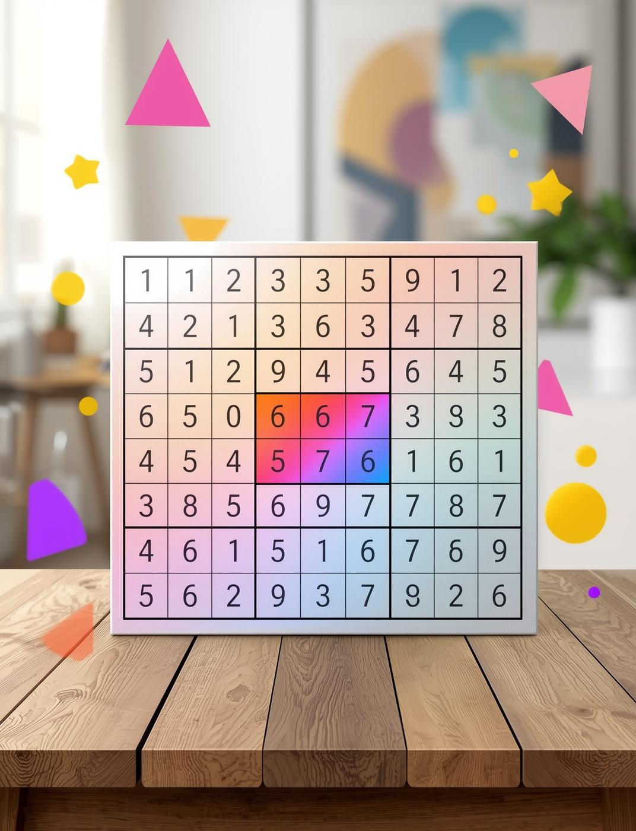
Conclusion
Le jeu Sudoku Game consiste à créer un Sudoku en console, appliquant la programmation orientée objet et la manipulation de matrices 9x9.
Il a permis de développer des compétences en logique algorithmique, validation et gestion des erreurs.
Ce travail constitue une base solide pour des améliorations futures comme une interface graphique ou des grilles générées automatiquement.

Slide 11

Merci de
votre attention
!!!

